Slide 1
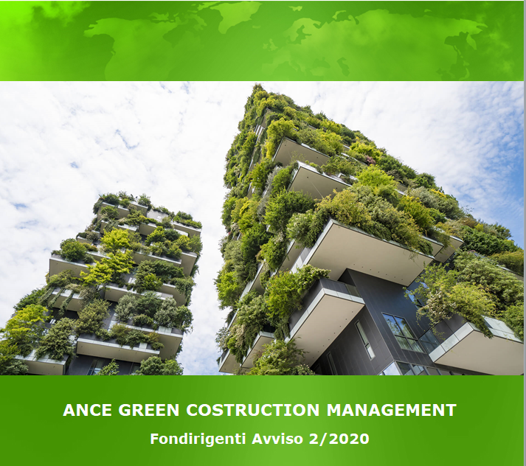
Novembre 2020

Slide 2
ANCE NETWORKING PROJECT 2020-2021 per la TRANSIZIONE VERDE E DIGITALE
ANCE NETWORKING PROJECT 2020
Per il MANAGEMENT (DIRIGENZA ASSOCIATIVA ED IMPRENDITORIALE)
“Digital Marketing Engagement”: sviluppo dei siti web e nuovi strumenti digitali per una rinnovata comunicazione e fruizione di servizi innovativi. (ANCE + 7 ASSOCIAZIONI)
“ ANCE Green Construction Management”: formazione e consulenza per la transizione verso l’ Edilizia Sostenibile (IN FASE DI PROGETTAZIONE)
Per le NUOVE CAPACITA’ E SPECIALIZZAZIONI NELLE IMPRESE (QUADRI)
“Formazione per la Ripresa”: sviluppo della competitività delle Imprese su digitalizzazione, lean management, sostenibilità, economia circolare (n° 42 imprese e n° 115 quadri)
ANCE NETWORKING PROJECT 2021
NEXT GENERATION EU/PIANO NAZIONALE DI RIPRESA E RESILIENZA (PNRR)
per l’Edilizia

Slide 3
ANCE GREEN CONSTRUCTION MANAGEMENT
Finalità
Attuare la Strategia della Sostenibilità quale nuovo strumento di Qualificazione e di Sviluppo del Mercato delle Imprese
Utenti
Manager di Imprese e di Associazioni
(iscritte a Fondirigenti, anche di nuova iscrizione, almeno 1 Dirigente in organico)

Slide 4
ANCE GREEN CONSTRUCTION MANAGEMENT
Strategia Networking
Progetto “a rete” aperto ad Imprese ed Associazioni al fine di demoltiplicare le sinergie ed i risultati dei singoli Piani (valore 10.000 euro cd.) ed integrare/valorizzare i ruoli proattivi delle Associazioni e delle Imprese.
Scadenze
Adesioni all’ANCE entro il 20 novembre p.v.
Presentazione a Fondirigenti entro l’1 dicembre 2020

Slide 5
PIANO
Sessioni e Workshop Formativi (30 ore) su:
Sostenibilità ambientale dell’impresa e dei processi di costruzione: recupero delle risorse, valorizzazione dei rifiuti, protocolli di sostenibilità per le attività di cantiere e di sede
Riduzione dell’impatto ambientale degli edifici e soluzioni efficaci in chiave di risparmio energetico, sicurezza, comfort: i protocolli per la sostenibilità energetico ambientale
Sessioni Consulenziali ed Applicative di Sperimentazione del Modello per
l’Autovalutazione ed il Miglioramento Continuo della Sostenibilità nei
Progetti Edili (30 ore)
Individuazione degli indicatori rilevanti e definizione del posizionamento dell’impresa rispetto a:
le attività di cantiere e il loro impatto sull’ambiente
gli interventi di costruzione/riqualificazione e i risultati di risparmio energetico, sicurezza, comfort
Output: Sistema di Autovalutazione Permanente ed indici di Benchmark
Per l’Edilizia

Slide 6
Adesioni
Per informazioni e adesioni
ANCE NAZIONALE:
Dott.ssa Maria Teresa Mancinelli
E-mail: mancinellimt@ance.it
Tel. 339 6427515
ASSOCIAZIONI ANCE TERRITORIALI

